Slide 1
텍스처가 랜더링 되기 위해서는 2가지가 필요하다.
색깔을 가져오기 위한 UV좌표
그 UV좌표를 처리하기 위한 샘플러
색깔을 가져오기 위한 UV좌표

Slide 2




기본적으로 0~1사이의 값을 비율값으로 넣어줍니다.

Slide 3
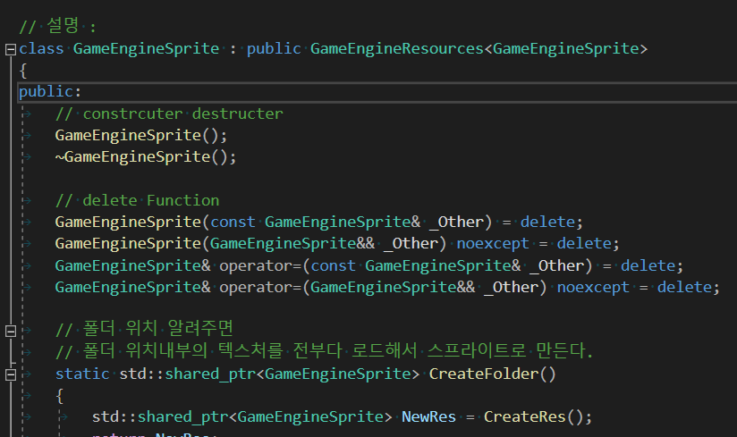
GameEngineSprite 제작중

Slide 4
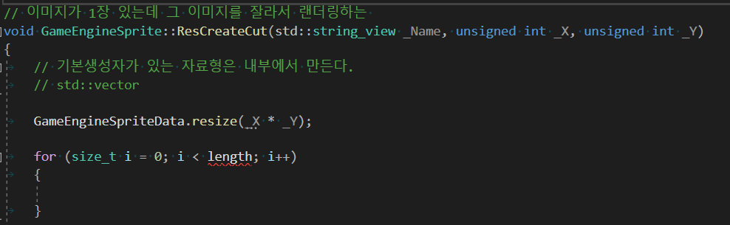

Slide 5
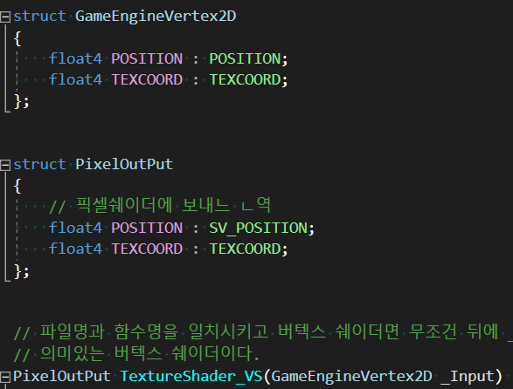
쉐이더를 다음과 같이 변경했다. 이제는 픽셀쉐이더에 UV값도 같이 보내야 한다

Slide 6
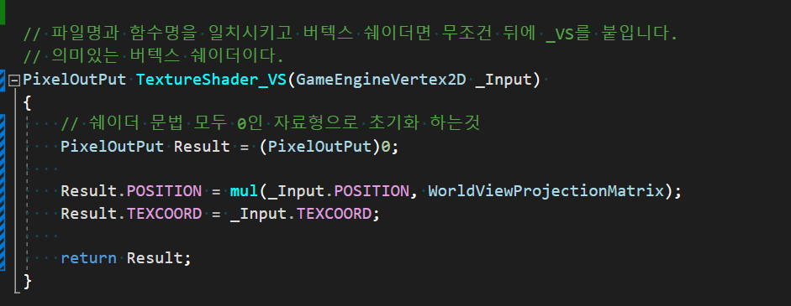
포지션은 레스터라이저에서 변형하고자 하는 값이기 때문에 당연히 행렬 곱해서 보내줘야 하지만
TEXCOORD값은 무조건 0~1사이의 비율이기 때문에 변형할 여지가 없다.

Slide 7
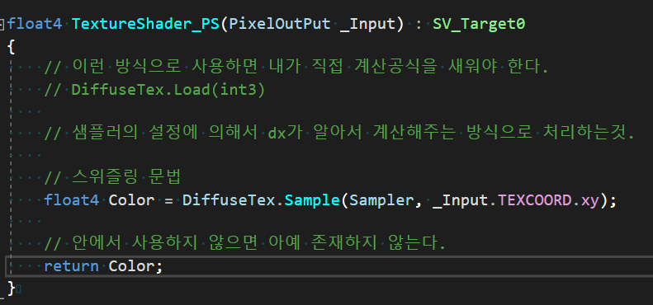
픽셀쉐이더는 다음과 같이 고칠것이다.

Slide 8




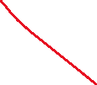



Slide 9
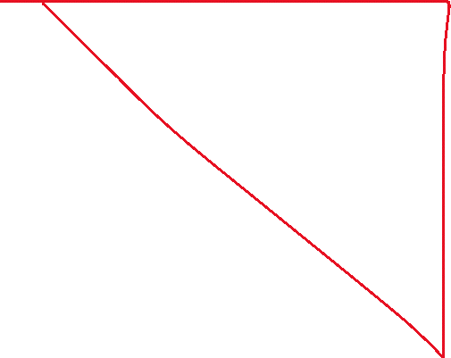



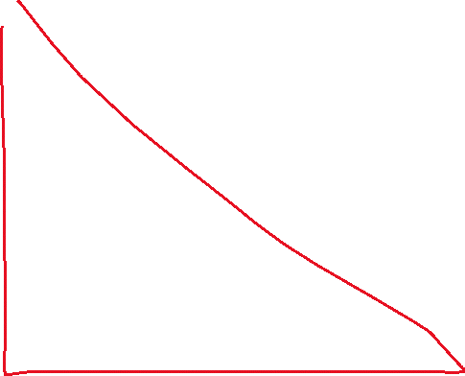

Slide 10
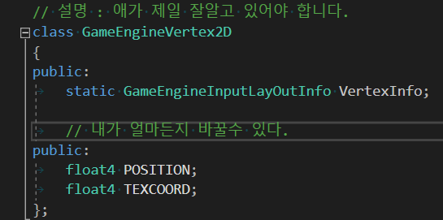
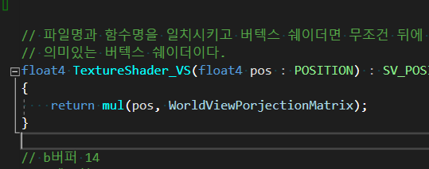
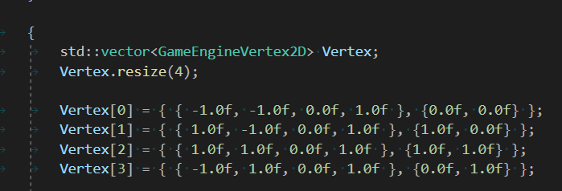



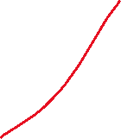
나는 현재 아래와 같은 버텍스 버퍼를 사용하고 있다.
이때 주시해서 볼점은 내가 크기가 큰 버텍스 버퍼를 만들어도 그중에서 원하는 값만 사용해도 된다.
EX) 난 포지션만 쓰고 싶으면 포지션만 넣으면 포지션만 사용할수 있다.

Slide 11
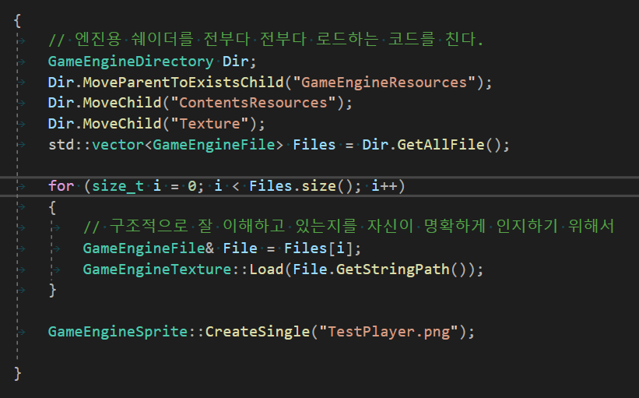
텍스처를 스프라이트로 사용하기로 했고 PlayLevel에서 로드했다.

Slide 12
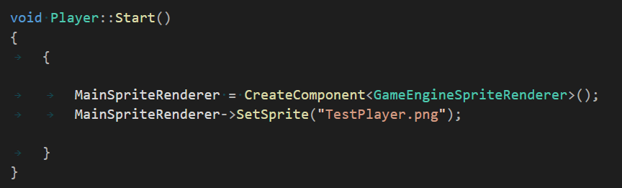
스타트에서 세팅하고 출력해봤다.

Slide 13
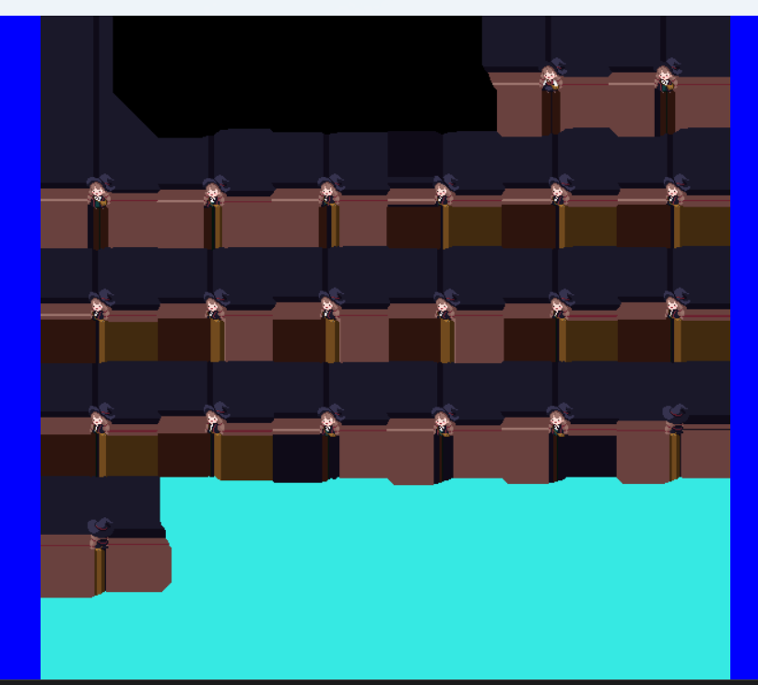
투명값이 투명값으로 처리가 안되면서
이상하게 나오는데
블랜드를 세팅하지 않았기 때문이다.
하지만 블랜드는 나중의 문제이고 쉐이더 코드적으로 해결할수 있는데.
픽셀쉐이더로 가보자.

Slide 14
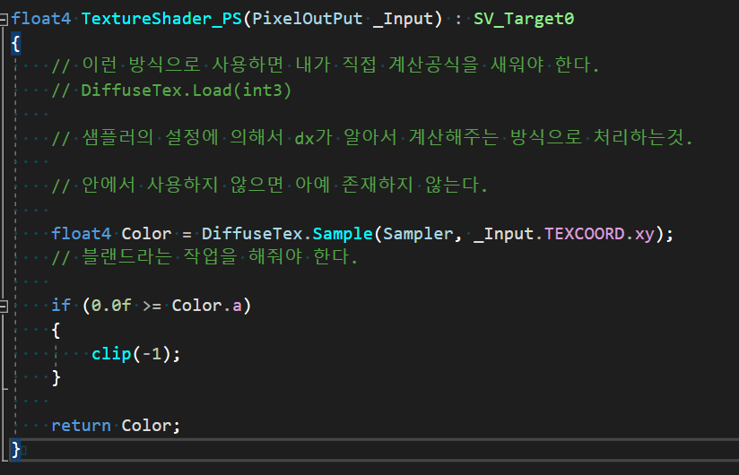
브랜드로 처리하는게 정석이지만
지금은 바쁘고 일단 되게하는게 문제니까
투명값이면 윈도우는 출력자체를 안하게 하는 함수가 있는 Clip함수를 말한다.

Slide 15
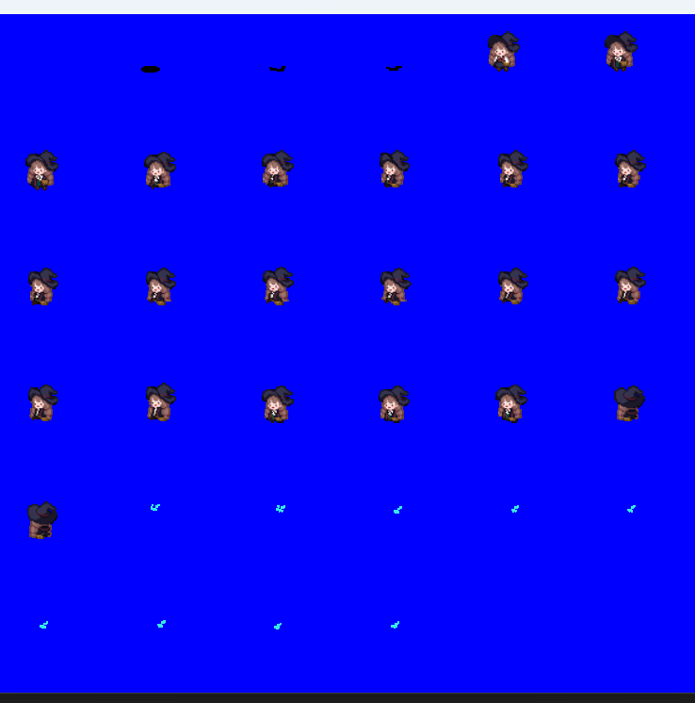
투명값이 처리되는것처럼 보이지만
정상처리는 아니고
당연히 우리는 이렇게 사용할 생각이 없으므로 잘라서 사용할 것이다.
자르는 인터페이스는 아래와 같다.

Slide 16
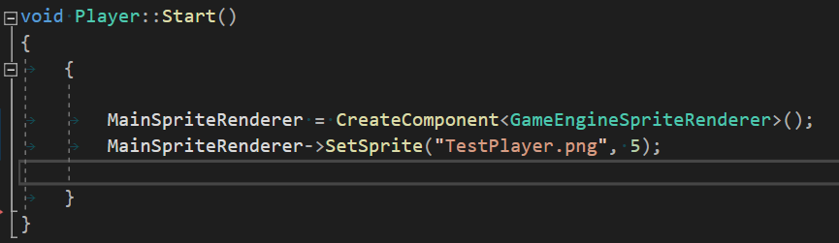
인터페이스를 통해서 잘랐고
캐릭터를 5번째 잘린 이미지로 출력하고 싶으므로 아래와 같이 내용을 바꿨다.

Slide 17
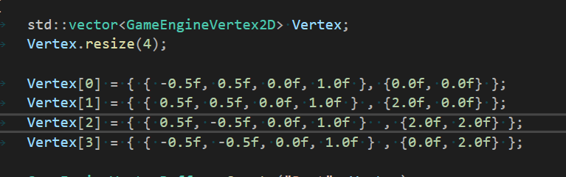
버텍스 버퍼를 아래와 같이 바꾸면

Slide 18
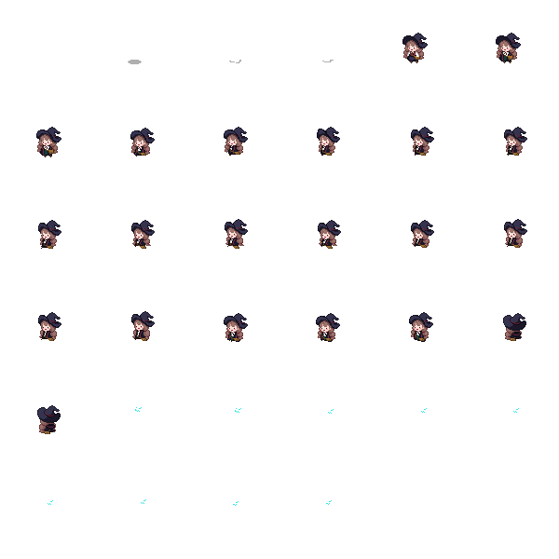
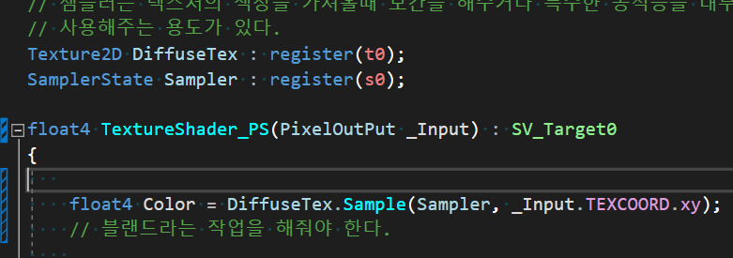


아래와 같이 나오고 매우 정상이다.
여기서 한가지를 알수 있는데 픽쉘쉐이더에 넘어가는 값은 알아서 넣어준다

Slide 19

샘플러 옵션을 보자.

Slide 20

샘플러 옵션을 보자.

Slide 21


Slide 22
